Slide 1
Gambar Dasar
Pertemuan 3

Slide 2
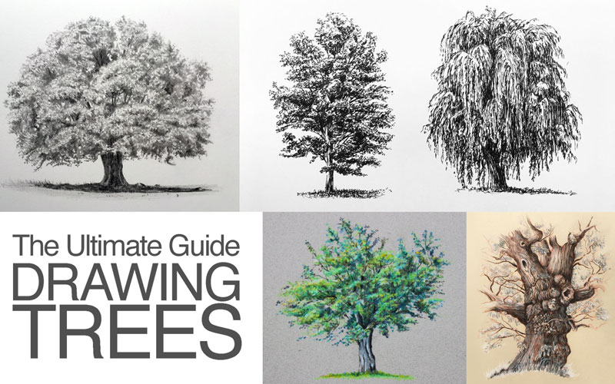
https://thevirtualinstructor.com/how-to-draw-trees.html

Slide 3
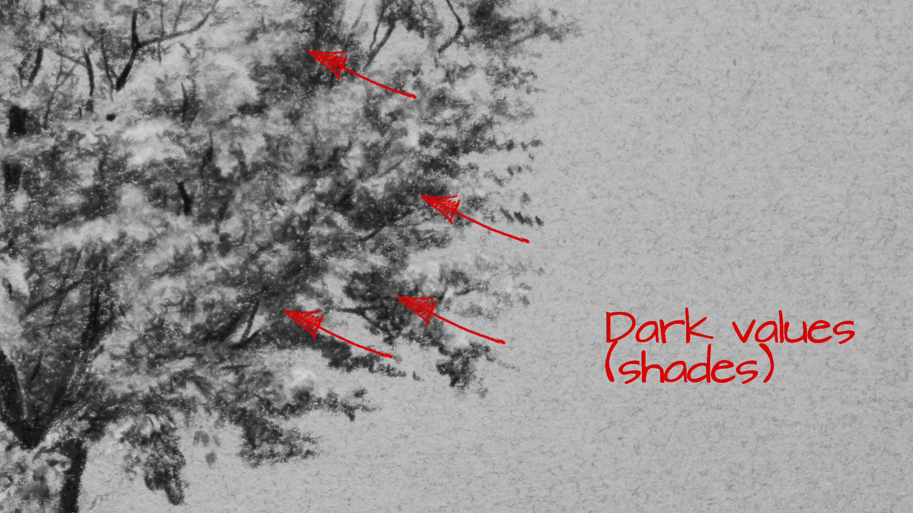
Texture Warna
https://thevirtualinstructor.com/how-to-draw-trees.html

Slide 4
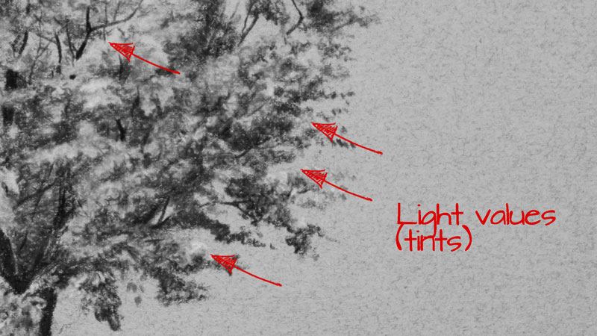
Texture Warna
https://thevirtualinstructor.com/how-to-draw-trees.html

Slide 5
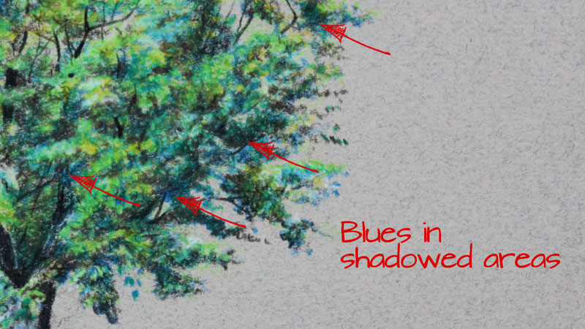
Texture Warna
https://thevirtualinstructor.com/how-to-draw-trees.html

Slide 6
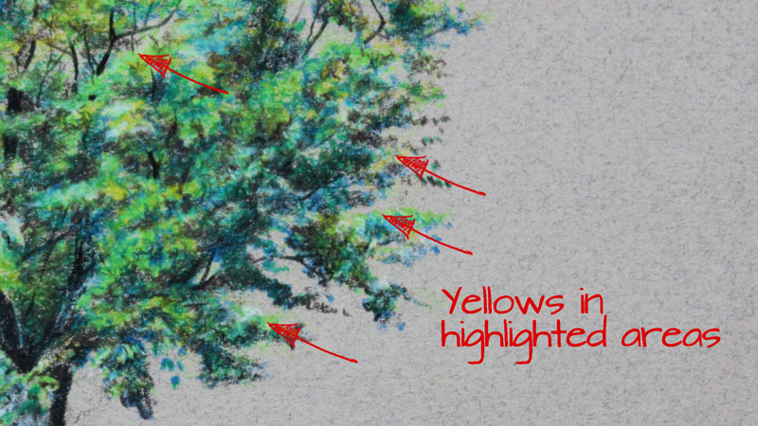
Texture Warna
https://thevirtualinstructor.com/how-to-draw-trees.html

Slide 7
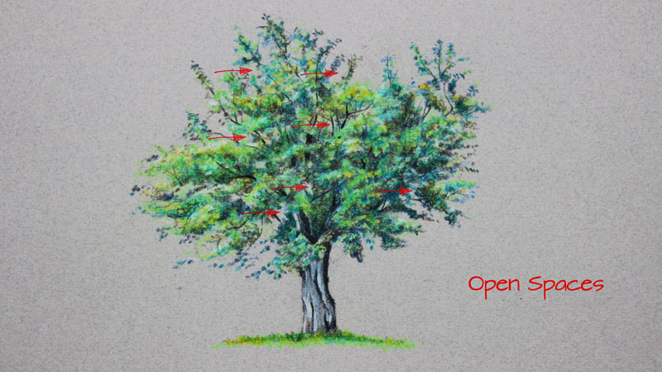
Texture Warna
https://thevirtualinstructor.com/how-to-draw-trees.html

Slide 8
Tugas 2
Ikuti langkah berikut ini :
Carilah minimal 5 jenis pohon di sekitar kalian.
Amati visual pohon tersebut secara detail lengkap dengan cahayanya.
Buatlah sketsa dari hasil pengamatan kalian.
Tentukan Teknik yang sesuai untuk sketsa yang sudah dibuat.
Berikan sentuhan akhir yang baik agar gambar kalian indah dan enak dilihat.
Output :
Sketsa
Gambar pohon BW.
Gambar pohon color.

